Slide 1
10-1
These materials are by the Kongki Ka Project and are made available to you under the terms of the Creative Commons Attribution ShareAlike license 4.0.
You have permission to share and redistribute these materials in any format and to make reasonable revisions and adaptations of this translation, provided that:
You include the above licence and source information.
If you redistribute these materials or create derivatives, you must distribute your contributions under the same license as the original.
The Holy Bible, Berean Standard Bible, BSB is produced in cooperation with Bible Hub, Discovery Bible, OpenBible.com, and the Berean Bible Translation Committee. This text of God's Word has been dedicated to the public domain.
Hindi text is from Free Bibles India. This translation is made available under the terms of a Creative Commons Attribution-ShareAlike 4.0 International License.

Slide 2
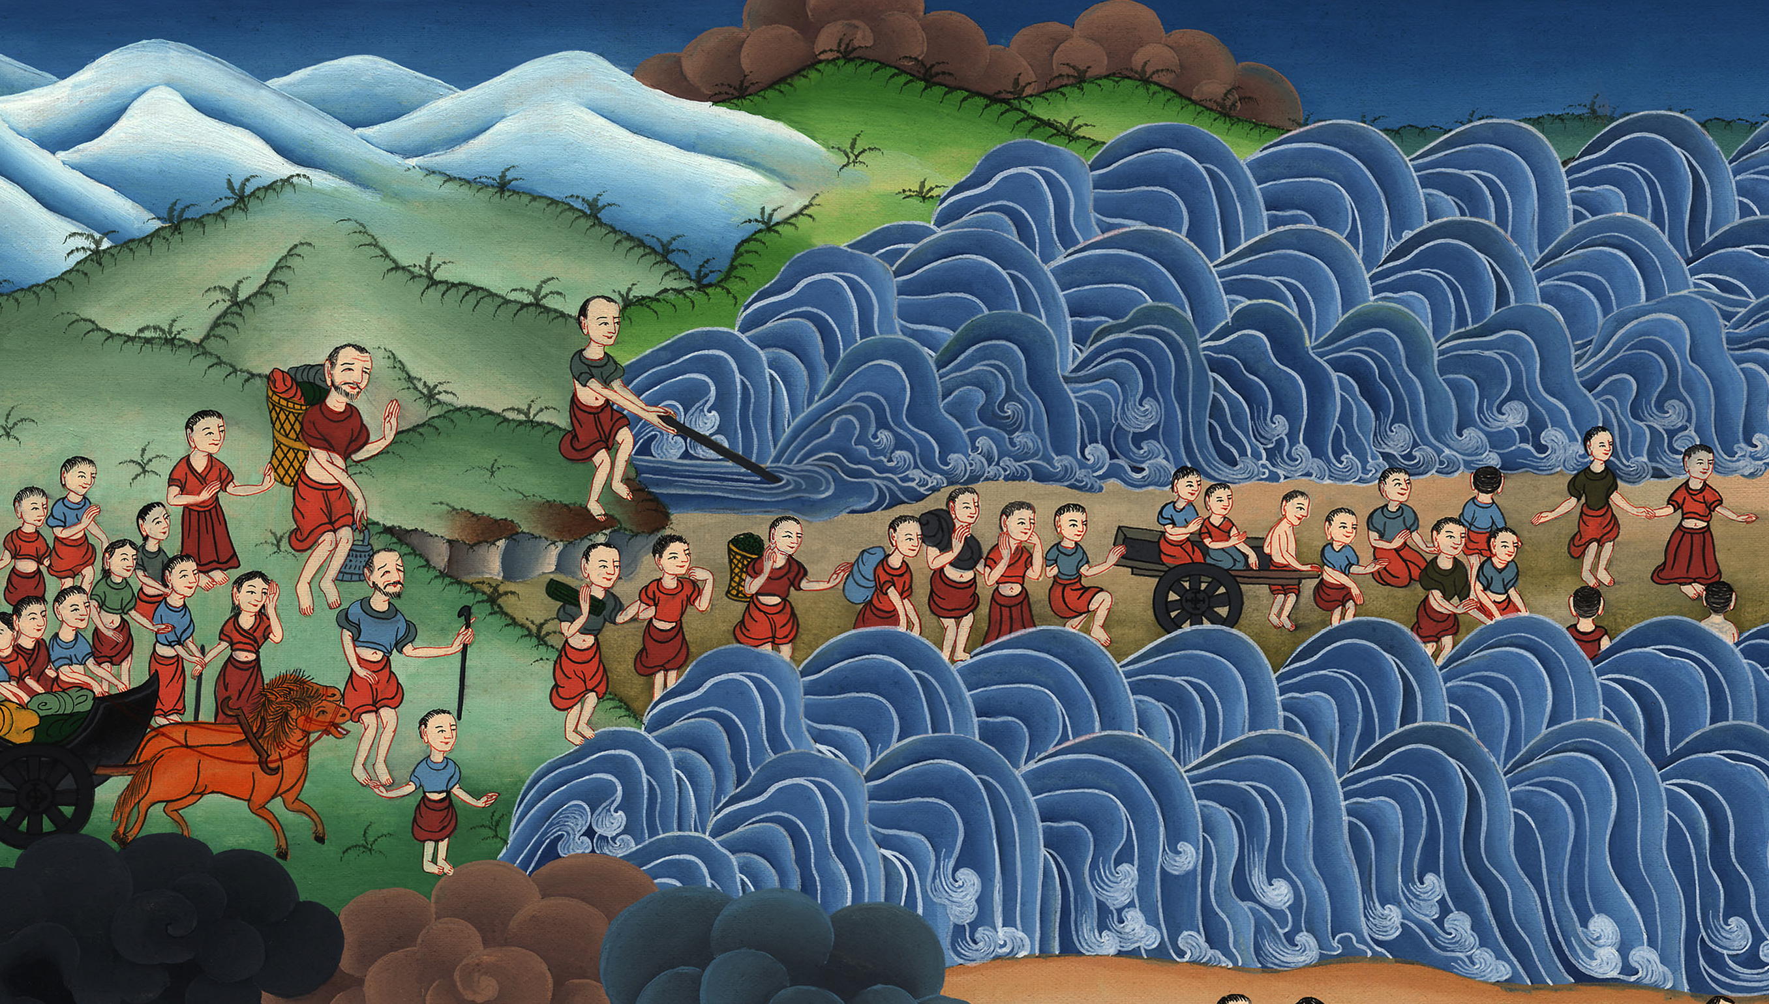
लाल सागर पार करना - निर्गमन 12:37 - 14:31
This work is licensed under a Creative Commons Attribution-ShareAlike 4.0 International License

Slide 3
Crossing the Red Sea – Exodus 12:37 – 14:31
लाल सागर पार करना - निर्गमन 12:37 - 14:31
Notes:
First recording
10 The Exodus – Part 1 – Ex 12-34
1) Crossing the Red Sea – Ex 12:37 – 15:21 (Top)
2) Bitter water made sweet – Ex 15:22-27 (Right 2nd)
3) Quail – Ex 16:1-13a (Right 3rd)
4) Manna – Ex 16:13b-36 (Right Botom)
5) Water from a stone – Ex 17:1-7 (Left Bottom)
6) Fighting Amalek – Ex 17:8-16 (Left Center)
7) Mount Sinai – Ex 19 – 20 & 32-34 (Center)

Slide 4
लाल सागर पार करना - निर्गमन 12:37 - 14:31

Slide 5
37The Israelites journeyed from Rameses to Succoth with about 600,000 men on foot, besides women and children. 38And a mixed multitude also went up with them, along with great droves of livestock, both flocks and herds.
37 तब इस्राएली रामसेस से कूच करके सुक्कोत को चले, और बाल-बच्चों को छोड़ वे कोई छः लाख पैदल चलनेवाले पुरुष थे। 38 उनके साथ मिली-जुली हुई एक भीड़ गई, और भेड़-बकरी, गाय-बैल, बहुत से पशु भी साथ गए।

Slide 6
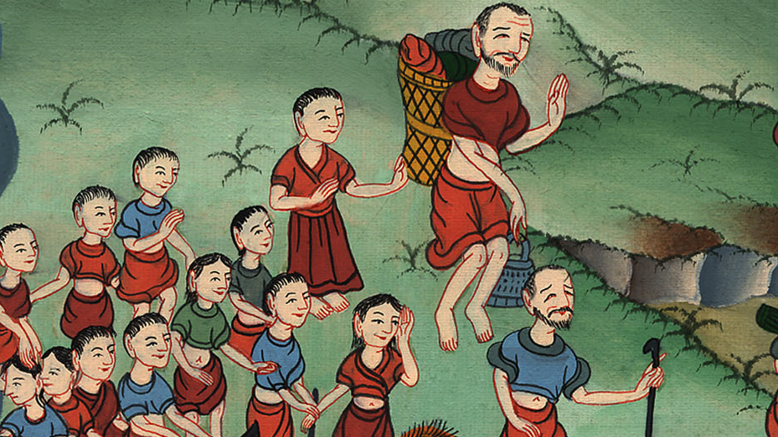
निर्गमन 12:37

Slide 7
40Now the duration of the Israelites’ stay in Egypt was 430 years.
40 मिस्र में बसे हुए इस्राएलियों को चार सौ तीस वर्ष बीत गए थे।

Slide 8
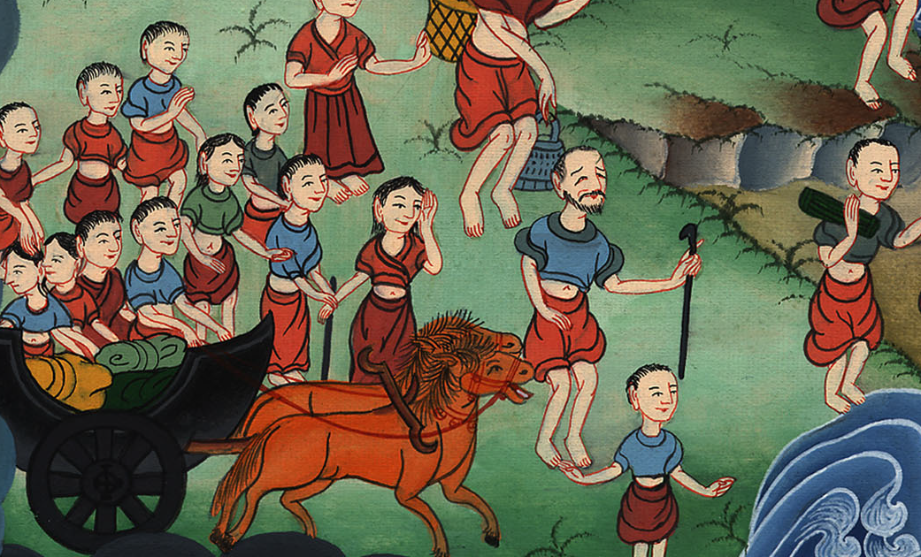
निर्गमन 12:40

Slide 9
13:21And the Lord went before them in a pillar of cloud to guide their way by day, and in a pillar of fire to give them light by night, so that they could travel by day or night.
13:21 और यहोवा उन्हें दिन को मार्ग दिखाने के लिये बादल के खम्भे में, और रात को उजियाला देने के लिये आग के खम्भेc में होकर उनके आगे-आगे चला करता था, जिससे वे रात और दिन दोनों में चल सके।

Slide 10
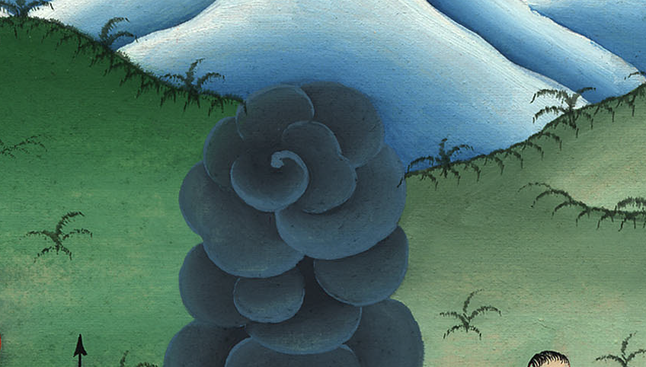
निर्गमन 13:21

Slide 11
14:5 When the king of Egypt was told that the people had fled, Pharaoh and his officials changed their minds about them and said, “What have we done? We have released Israel from serving us.”
14:5 जब मिस्र के राजा को यह समाचार मिला कि वे लोग भाग गएa, तब फ़िरौन और उसके कर्मचारियों का मन उनके विरुद्ध पलट गया, और वे कहने लगे, “हमने यह क्या किया, कि इस्राएलियों को अपनी सेवकाई से छुटकारा देकर जाने दिया?”

Slide 12
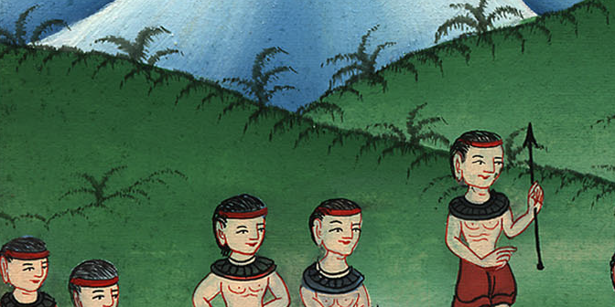
निर्गमन 14:5

Slide 13
8And the Lord hardened the heart of Pharaoh king of Egypt so that he pursued the Israelites, who were marching out defiantly.
8 और यहोवा ने मिस्र के राजा फ़िरौन के मन को कठोर कर दिया। इसलिए उसने इस्राएलियों का पीछा किया; परन्तु इस्राएली तो बेखटके निकले चले जाते थे।

Slide 14
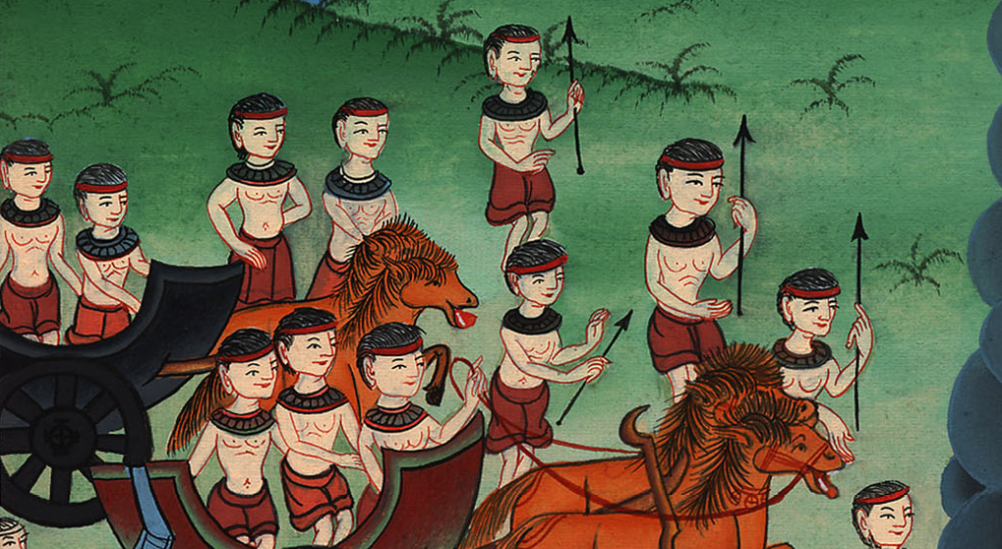
निर्गमन 14:8

Slide 15
9The Egyptians—all Pharaoh’s horses and chariots, horsemen and troops—pursued the Israelites and overtook them as they camped by the sea near Pi-hahiroth, opposite Baal-zephon.
9 पर फ़िरौन के सब घोड़ों, और रथों, और सवारों समेत मिस्री सेना ने उनका पीछा करके उनके पास, जो पीहहीरोत के पास, बाल-सपोन के सामने, समुद्र के किनारे पर डेरे डालें पड़े थे, जा पहुँची।

Slide 16
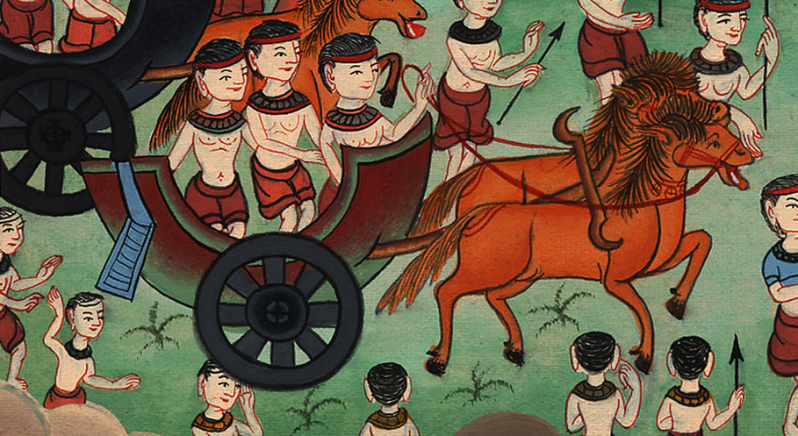
निर्गमन 14:9

Slide 17
10As Pharaoh approached, the Israelites looked up and saw the Egyptians marching after them, and they were terrified and cried out to the Lord.
10 जब फ़िरौन निकट आया, तब इस्राएलियों ने आँखें उठाकर क्या देखा, कि मिस्री हमारा पीछा किए चले आ रहे हैं; और इस्राएली अत्यन्त डर गए, और चिल्लाकर यहोवा की दुहाई दी।

Slide 18
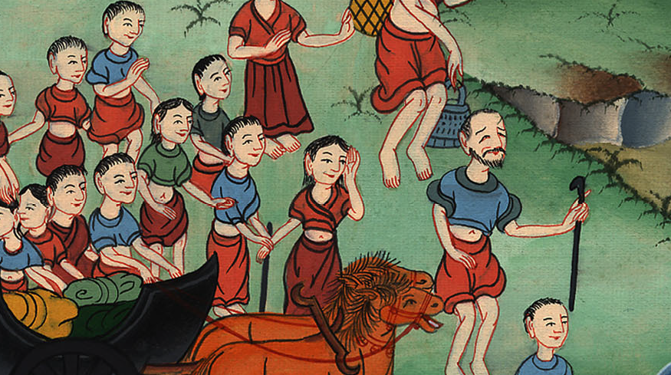
निर्गमन 14:10

Slide 19
11They said to Moses, “Was it because there were no graves in Egypt that you brought us into the wilderness to die? What have you done to us by bringing us out of Egypt?
11 और वे मूसा से कहने लगे, “क्या मिस्र में कब्रें न थीं जो तू हमको वहाँ से मरने के लिये जंगल में ले आया है? तूने हम से यह क्या किया कि हमको मिस्र से निकाल लाया?

Slide 20
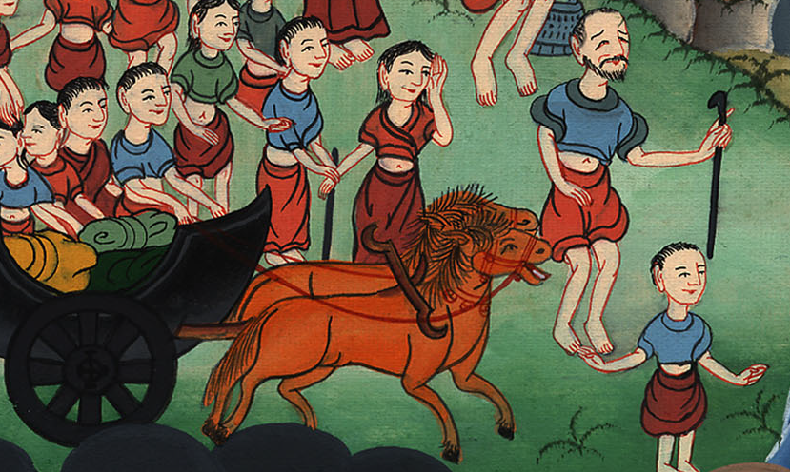
निर्गमन 14:11

Slide 21
13But Moses told the people, “Do not be afraid. Stand firm and you will see the Lord’s salvation, which He will accomplish for you today; for the Egyptians you see today, you will never see again.
13मूसा ने लोगों से कहा, “डरो मत, खड़े-खड़े वह उद्धार का काम देखो, जो यहोवा आज तुम्हारे लिये करेगा; क्योंकि जिन मिस्रियों को तुम आज देखते हो, उनको फिर कभी न देखोगे।

Slide 22
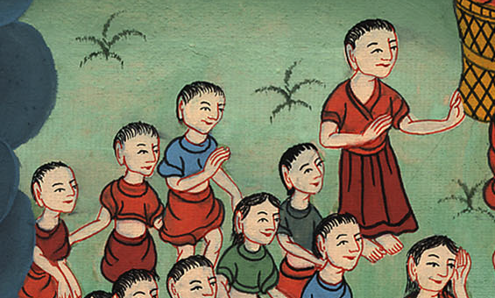
निर्गमन 14:13

Slide 23
14The Lord will fight for you; you need only to be still.”
14यहोवा आप ही तुम्हारे लिये लड़ेगा, इसलिए तुम चुपचाप रहो।

Slide 24
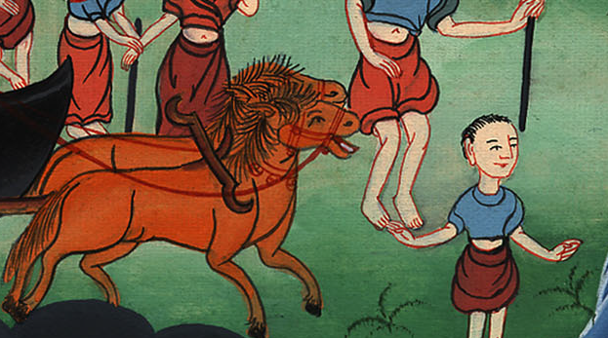
निर्गमन 14:14

Slide 25
15Then the Lord said to Moses, “Why are you crying out to Me? Tell the Israelites to go forward.
15तब यहोवा ने मूसा से कहा, “तू क्यों मेरी दुहाई दे रहा है? इस्राएलियों को आज्ञा दे कि यहाँ से कूच करें।

Slide 26
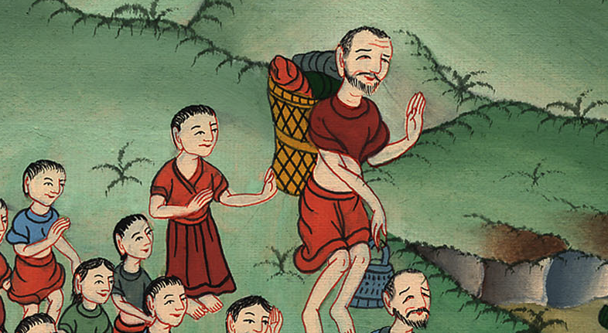
निर्गमन 14:15

Slide 27
16And as for you, lift up your staff and stretch out your hand over the sea and divide it, so that the Israelites can go through the sea on dry ground.
16और तू अपनी लाठी उठाकर अपना हाथ समुद्र के ऊपर बढ़ा, और वह दो भाग हो जाएगा; तब इस्राएली समुद्र के बीच होकर स्थल ही स्थल पर चले जाएँगे।

Slide 28
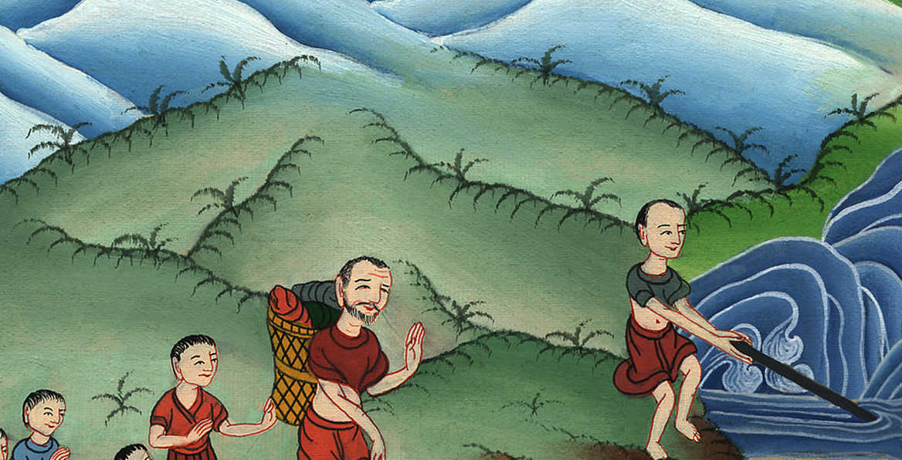
निर्गमन 14:16

Slide 29
21Then Moses stretched out his hand over the sea, and all that night the Lord drove back the sea with a strong east wind that turned it into dry land. So the waters were divided,
21तब मूसा ने अपना हाथ समुद्र के ऊपर बढ़ाया; और यहोवा ने रात भर प्रचण्ड पुरवाई चलाई, और समुद्र को दो भाग करके जल ऐसा हटा दिया, जिससे कि उसके बीच सूखी भूमि हो गई।

Slide 30
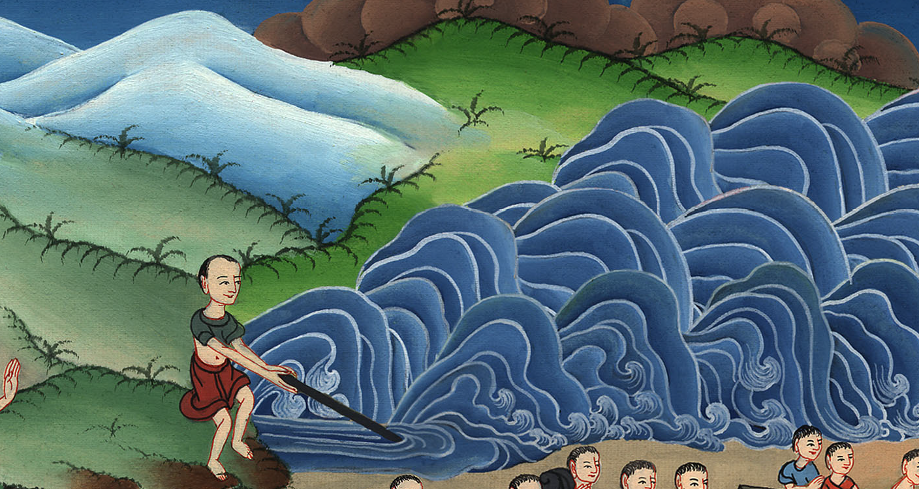
निर्गमन 14:21

Slide 31
22and the Israelites went through the sea on dry ground, with walls of water on their right and on their left.
22तब इस्राएली समुद्र के बीच स्थल ही स्थल पर होकर चले, और जल उनकी दाहिनी और बाईं ओर दीवार का काम देता था।

Slide 32
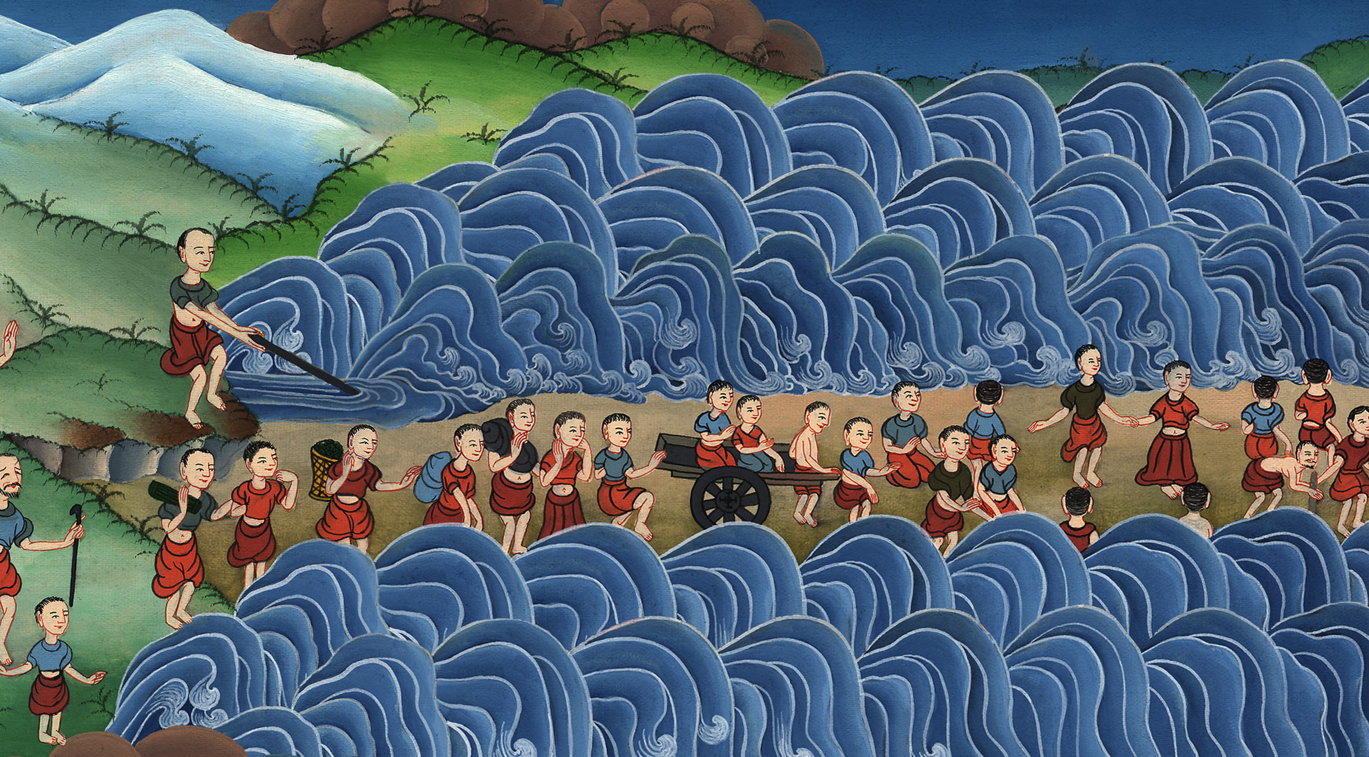
निर्गमन 14:22

Slide 33
23And the Egyptians chased after them—all Pharaoh’s horses, chariots, and horsemen—and followed them into the sea.
23तब मिस्री, अर्थात् फ़िरौन के सब घोड़े, रथ, और सवार उनका पीछा किए हुए समुद्र के बीच में चले गए।

Slide 34
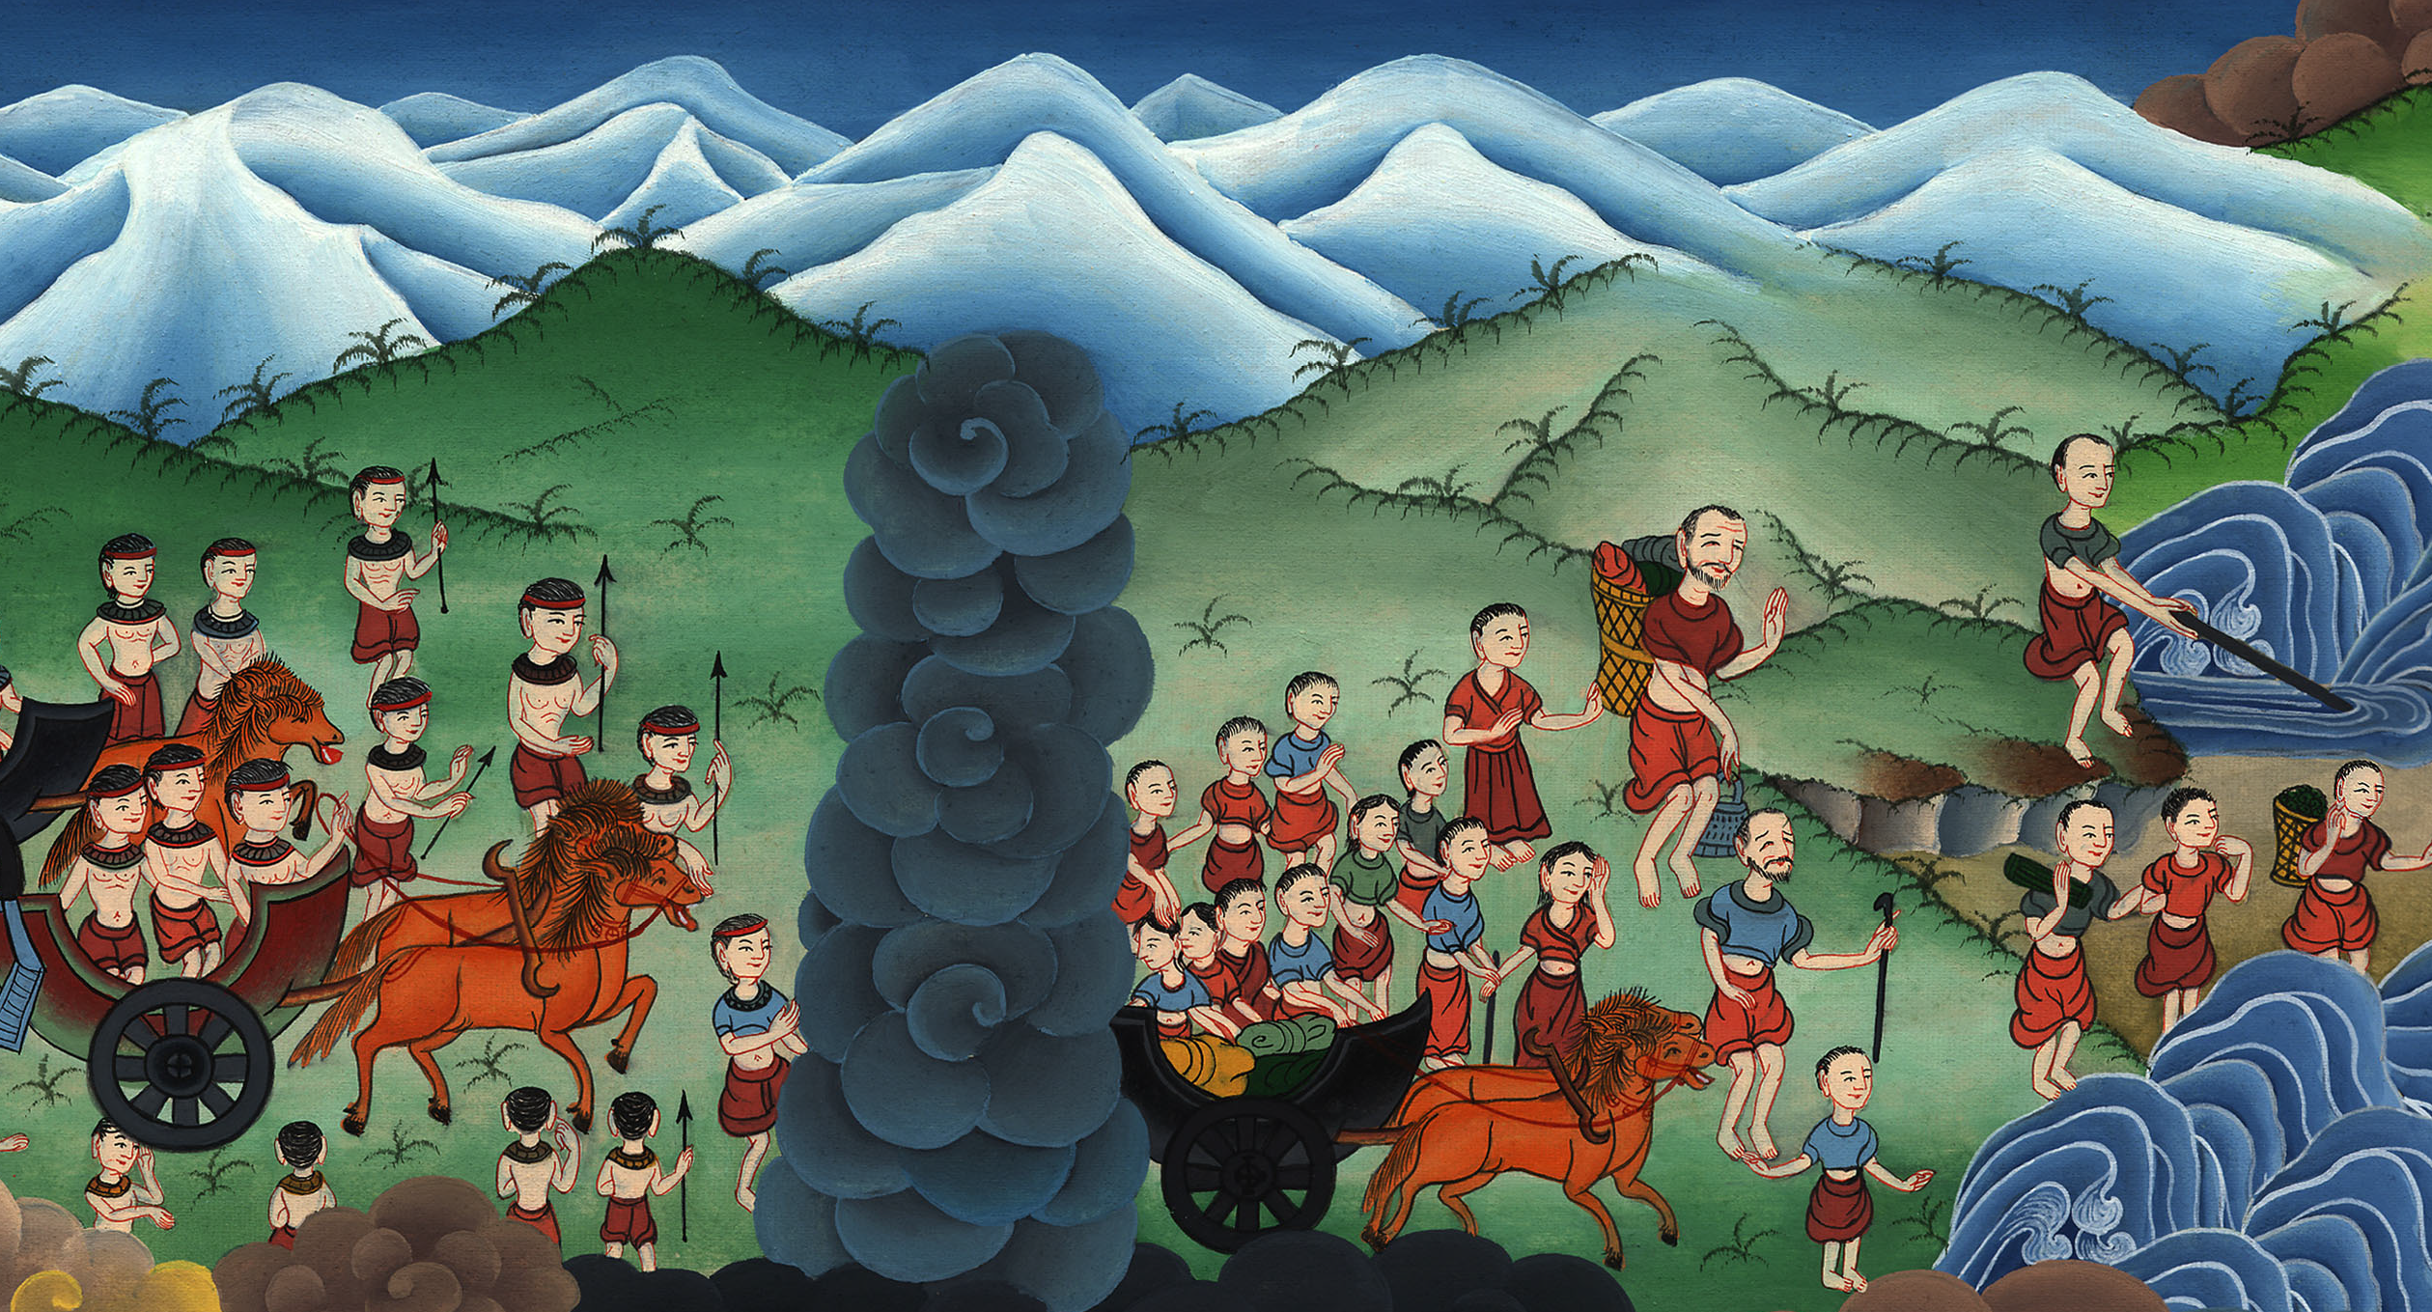
निर्गमन 14:23s

Slide 35
24At morning watch, however, the Lord looked down on the army of the Egyptians from the pillar of fire and cloud, and He threw their camp into confusion.
24और रात के अन्तिम पहर में यहोवा ने बादल और आग के खम्भे में से मिस्रियों की सेना पर दृष्टि करके उन्हें घबरा दिया।

Slide 36
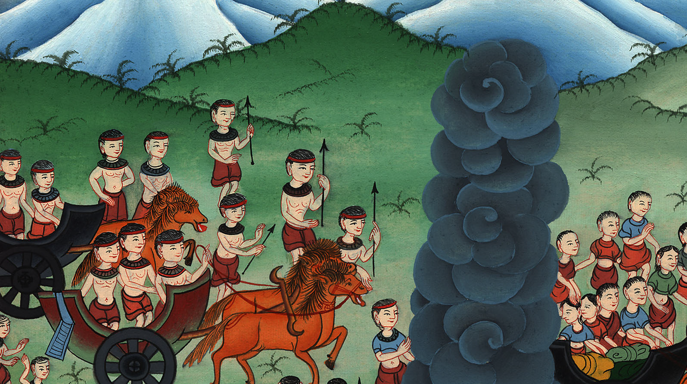
निर्गमन 14:24

Slide 37
25He caused their chariot wheels to wobble, so that they had difficulty driving. “Let us flee from the Israelites,” said the Egyptians, “for the Lord is fighting for them against Egypt!”
25और उसने उनके रथों के पहियों को निकाल डाला, जिससे उनका चलना कठिन हो गया; तब मिस्री आपस में कहने लगे, “आओ, हम इस्राएलियों के सामने से भागें; क्योंकि यहोवा उनकी ओर से मिस्रियों के विरुद्ध युद्ध कर रहा है।”

Slide 38
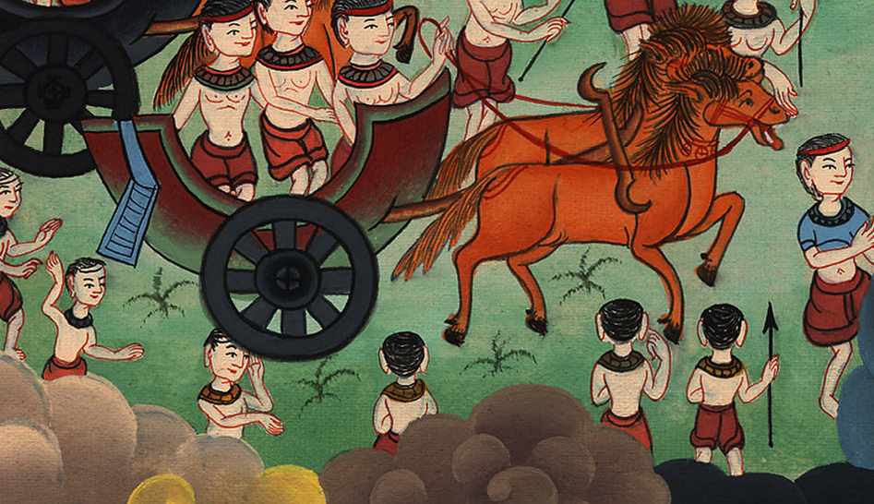
निर्गमन 14:25

Slide 39
26Then the Lord said to Moses, “Stretch out your hand over the sea, so that the waters may flow back over the Egyptians and their chariots and horsemen.”
26फिर यहोवा ने मूसा से कहा, “अपना हाथ समुद्र के ऊपर बढ़ा, कि जल मिस्रियों, और उनके रथों, और सवारों पर फिर बहने लगे।

Slide 40
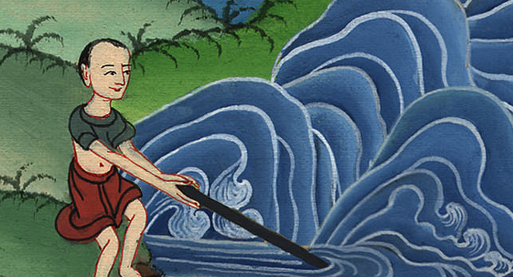
निर्गमन 14:26

Slide 41
27So Moses stretched out his hand over the sea, and at daybreak the sea returned to its normal state. As the Egyptians were retreating, the Lord swept them into the sea.
27तब मूसा ने अपना हाथ समुद्र के ऊपर बढ़ाया, और भोर होते-होते क्या हुआ कि समुद्र फिर ज्यों का त्यों अपने बल पर आ गया; और मिस्री उलटे भागने लगे, परन्तु यहोवा ने उनको समुद्र के बीच ही में झटक दिया।

Slide 42
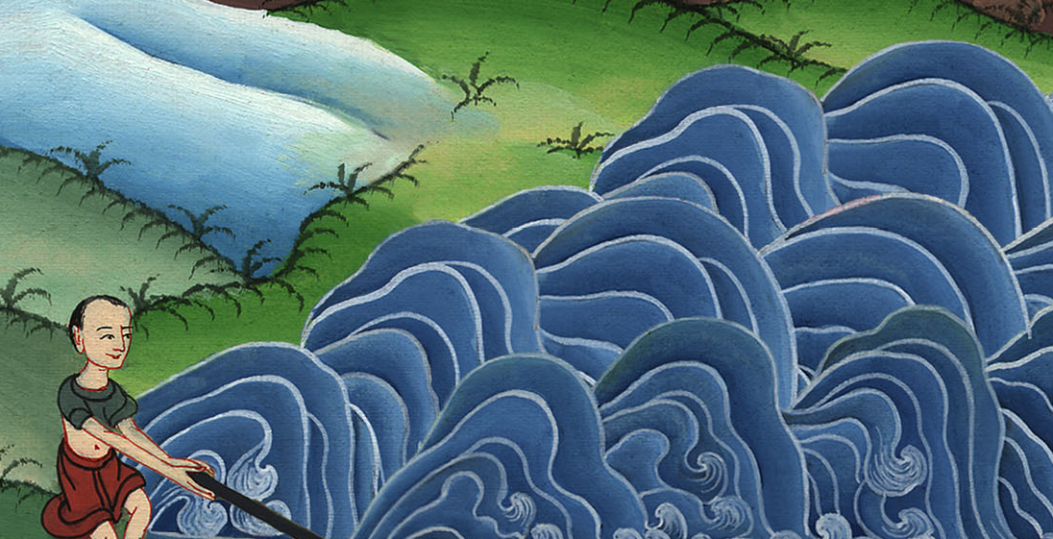
निर्गमन 14:27

Slide 43
28The waters flowed back and covered the chariots and horsemen—the entire army of Pharaoh that had chased the Israelites into the sea. Not one of them survived.
28और जल के पलटने से, जितने रथ और सवार इस्राएलियों के पीछे समुद्र में आए थे, वे सब वरन् फ़िरौन की सारी सेना उसमें डूब गई, और उसमें से एक भी न बचा।

Slide 44
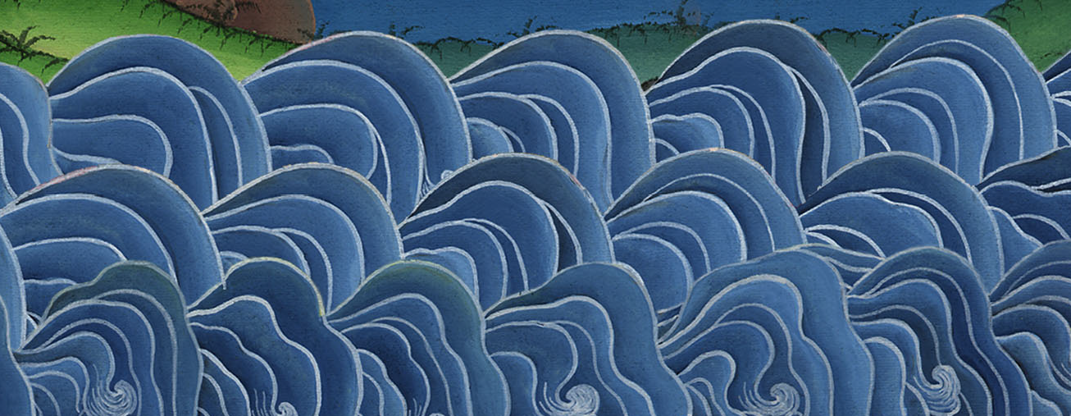
निर्गमन 14:28

Slide 45
29But the Israelites had walked through the sea on dry ground, with walls of water on their right and on their left.
29परन्तु इस्राएली समुद्र के बीच स्थल ही स्थल पर होकर चले गए, और जल उनकी दाहिनी और बाईं दोनों ओर दीवार का काम देता था।

Slide 46
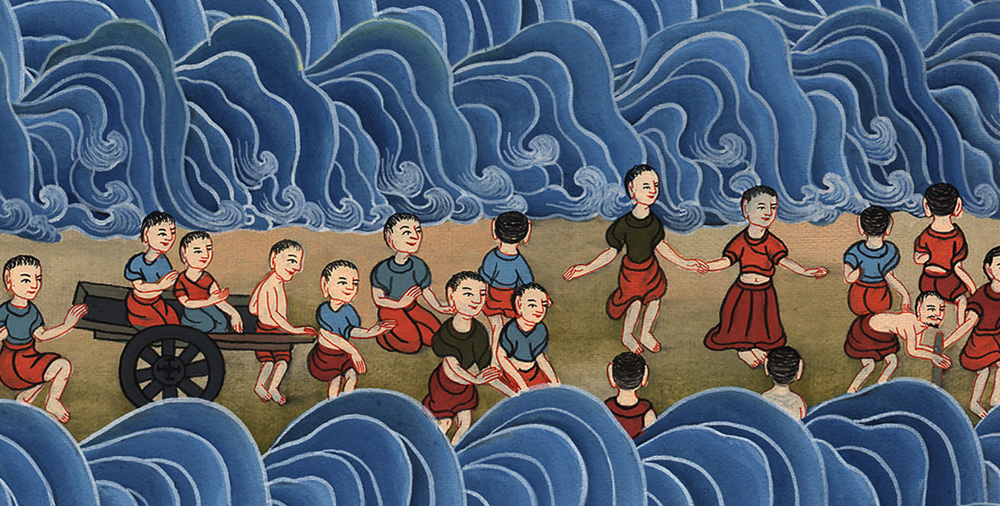
निर्गमन 14:29

Slide 47
31When Israel saw the great power that the Lord had exercised over the Egyptians, the people feared the Lord and believed in Him and in His servant Moses.
31और यहोवा ने मिस्रियों पर जो अपना पराक्रम दिखलाता था, उसको देखकर इस्राएलियों ने यहोवा का भय माना और यहोवा की और उसके दास मूसा की भी प्रतीति की।

Slide 48
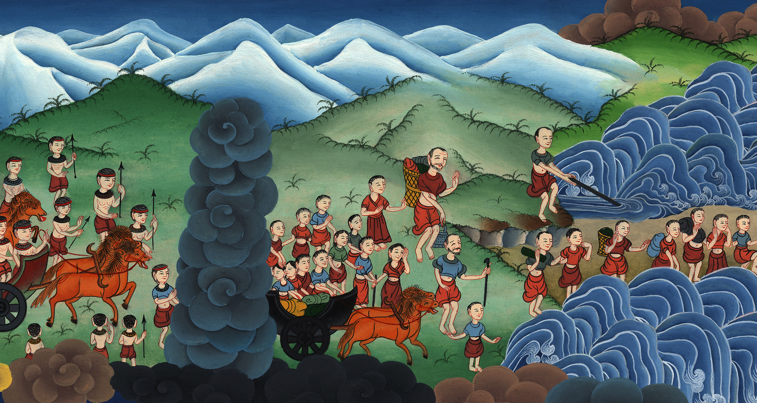
निर्गमन 14:31

